Slide 1
分子云核提取算法研究及应用
罗骁域三峡大学
指导老师：郑胜
合作单位：紫金山天文台
2020.11.27

Slide 2
目录
Contents
1
数据说明
2
检测算法
3
统计结果
4
工作计划

Slide 3
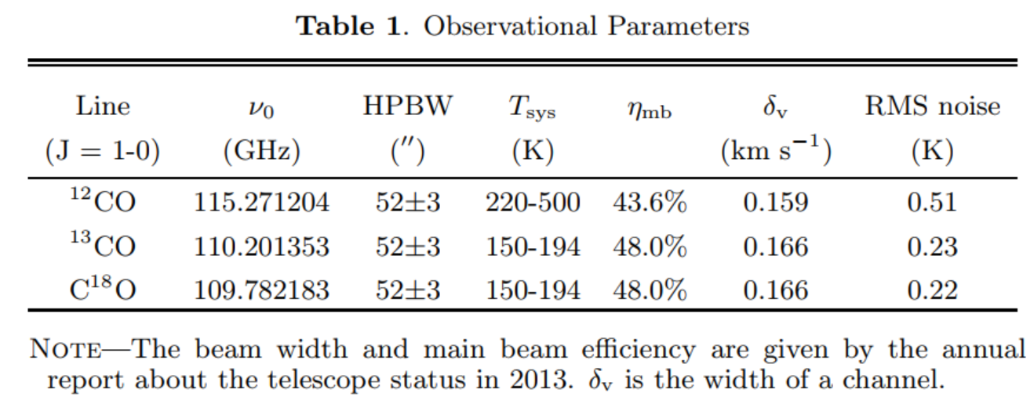
1.数据说明
DLH-13.7m 望远镜位于青海省德令哈市东郊 35 km 处的野马滩，东经97°33.6′，北纬 37°22.4′，海拔高度 3200 米，是我国工作在毫米波段的射电天文观测设备。
银河画卷巡天（MWISP）是利用 DLH-13.7m 毫米波射电望远镜对银道面12CO(J=1-0)、13CO(J=1-0)、 C18O(J=1-0)三条谱线的系统巡天计划；产生的数据为3维网格数据。

Slide 4
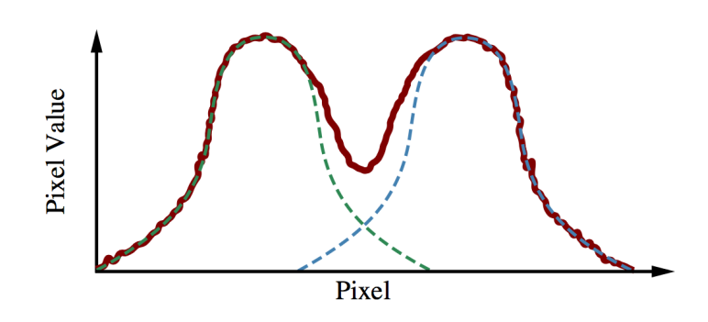
2.检测算法---Gaussclumps
GaussClumps算法示意图
GaussClumps 算法由 stutzki 和 Gusten 于 1990 年提出[1]， 依次从最亮的峰值处对源进行高斯拟合， 然后减去拟合值， 再寻找新的峰值进行拟合， 直到达到终止条件。
该算法的特点是允许每个输入的像素点不只属于一个团块 ，对于分子云核比较密集区的检测很有帮助。
[1] Stutzki, J., & Guesten, R. 1990, ApJ, 356, 513

Slide 5
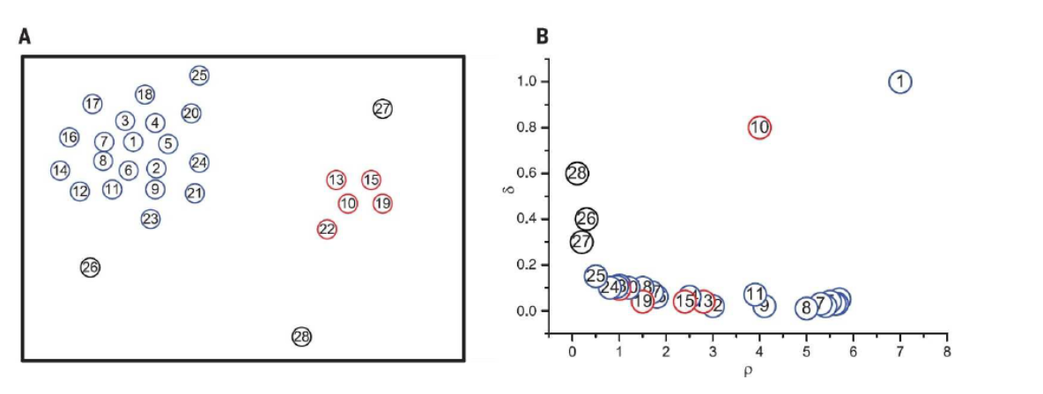
2.检测算法---局部密度聚类
散点图 决策图
聚类算法示意图

Slide 6
2.检测算法---局部密度聚类
聚类算法的步骤：
计算数据点的特征：密度ρ和距离δ;
密度ρ：以该数据点为中心，一定邻域半径内的数据点个数之和。
距离δ：比该点密度大的所有的点中，距离该点最近点之间的距离(欧式距离或曼哈顿距离)。
确定聚类个数及类的成员。
根据决策图来确定聚类中心。
ρ_{min}
δ_{min}

Slide 7
2.检测算法---局部密度聚类
应用到分子云核数据，对算法的改进
改进1：对数据采用图像滤波的方式来求解每一个数据点的密度(强度)---缩短计算时间；
改进2：参考fellwalker算法，在计算距离时，首先设置一个阈值(噪声水平)，只计算高于该阈值的数据点---缩短计算时间；
改进3：结合分子云数据特点，增加一个限制条件：云核体积约束，体积大于体积阈值则判断为云核。

Slide 8
2.检测算法---算法对比

Slide 9
2.检测算法---完备性极限实验
算法完备性极限
算法的有限的探测能力，使得一些质量较小的云核会被忽略，“完备性极限”指在一定云核探测率的情况下，算法可以检测出的最小云核质量。得到算法的完备性极限质量是后续分析的基础。
算法完备性极限实验
利用starlink软件生成大小、强度随机的仿真核，并计算仿真核的质量；
在分子云核真实数据中随机添加部分仿真云核，得到试验样本；
利用云核检测算法找核；
对检测和仿真核的中心进行匹配(0.015°,0.015°,600m/s),统计检测到的仿真核；
计算得到不同云核质量范围区间，算法的探测率。

Slide 10
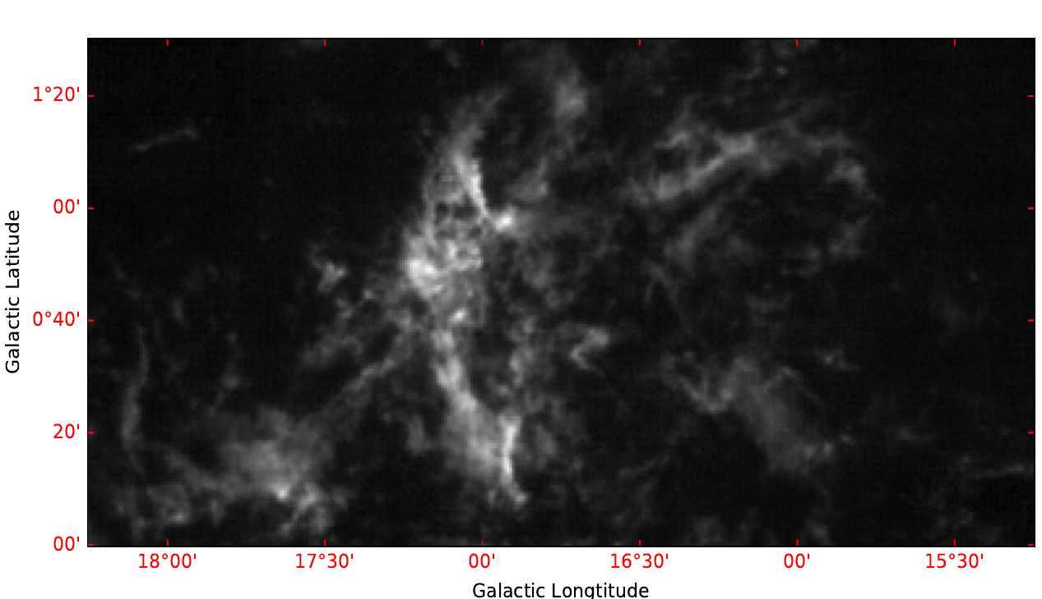
2.检测算法---完备性极限实验
M16 天区观测时间为 2013 年 10 月 6 日至 2013 年 12 月 13 日，总观测时间为 150 个小时左右。天区覆盖范围为银经 15.25°-18.25°，银纬 0°-1.5°；
M16 是一片非常著名的恒星形成区，其位于人马臂上，距离约为 2 kpc。

Slide 11
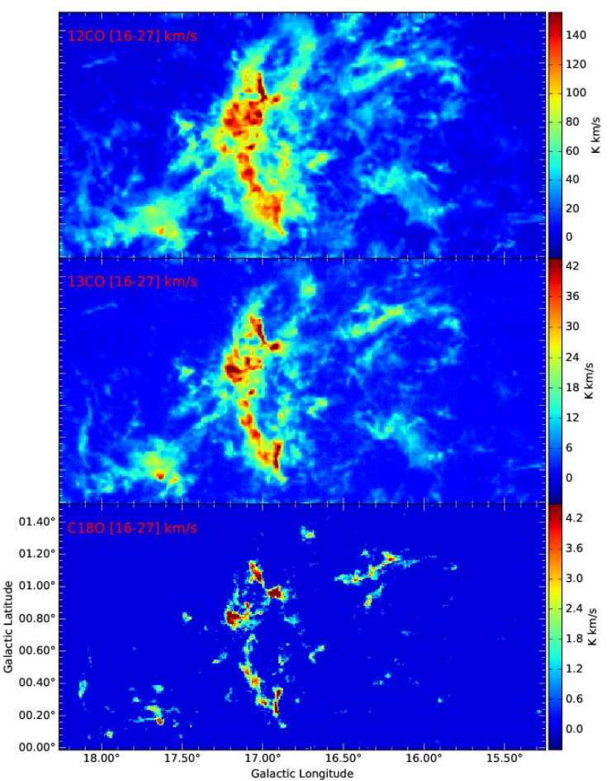
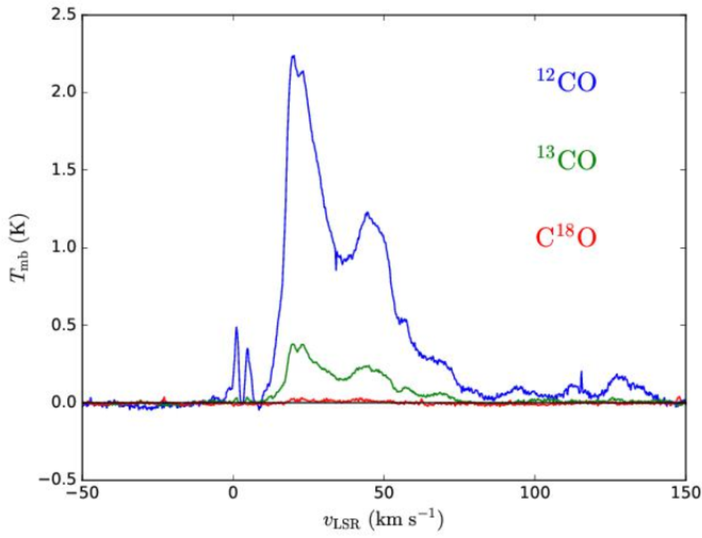
2.检测算法---完备性极限实验
下图是观测区域 CO(J=1-0)三条谱线的平均谱，M16 主要出现在 16-27 km/s 的范围内；
右图是这个 16-27 km/s 成分在这个区域的三条 CO 谱线的积分 强度图；
12CO(J=1-0)气体描绘了 M16 巨分子云的整体轮廓，13CO(J=1-0)发射线 则是示踪 M16 的致密部分，C18O(J=1-0)示踪更加致密的部分。

Slide 12
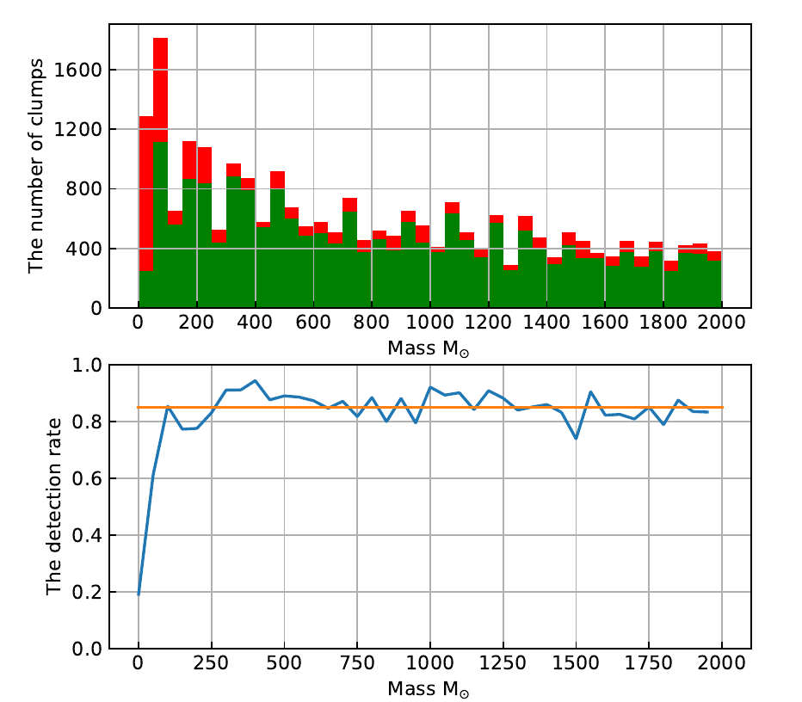
2.检测算法---完备性极限实验
Gaussclumps算法的完备性极限质量约为100倍太阳质量，在极限质量以上的平均探测率为86%；
聚类算法的完备性极限质量约为75倍太阳质量，在极限质量以上的平均探测率为88%。

Slide 13
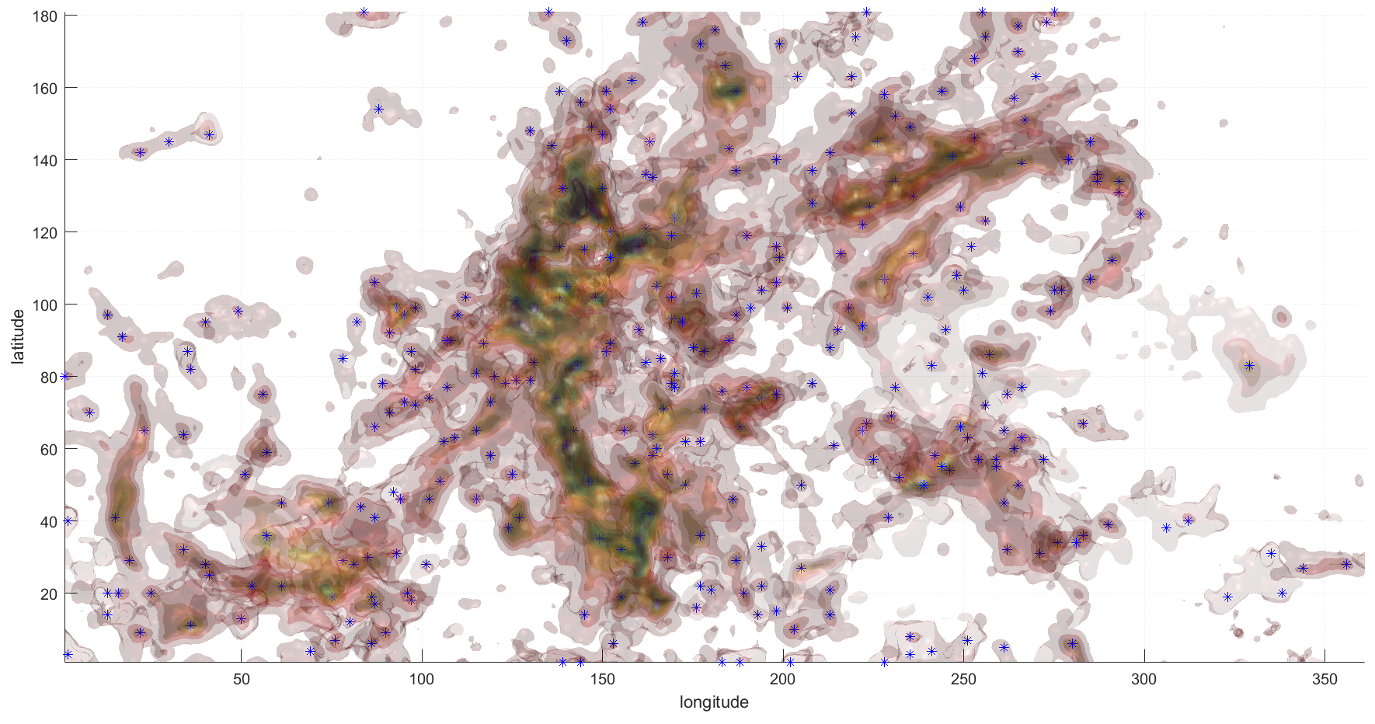
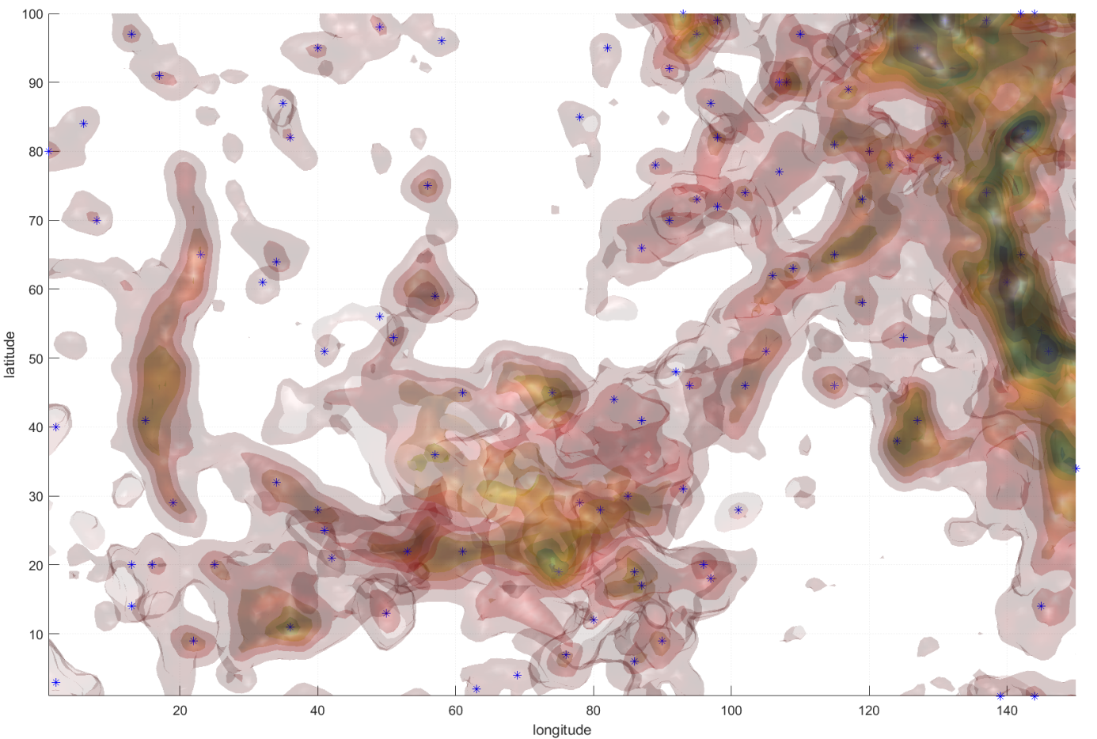
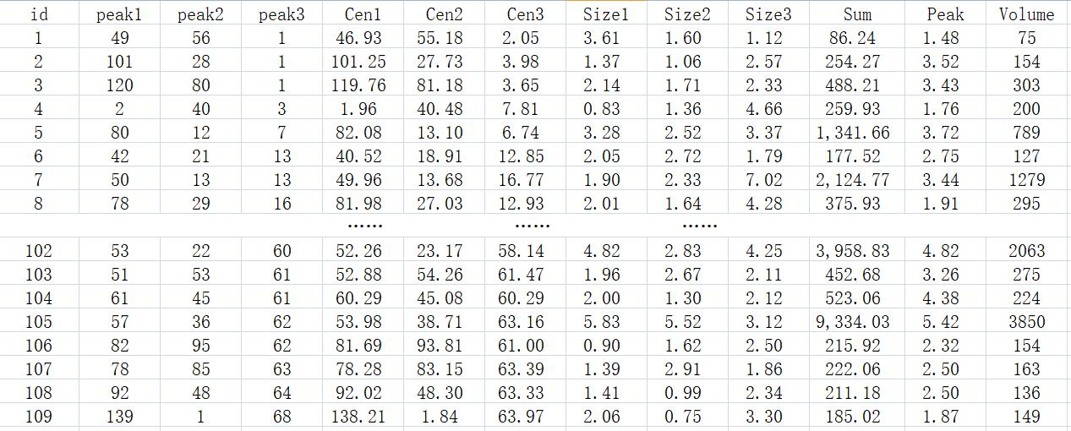
3.统计结果
对M16 ¹³CO谱线的真实分子云核数据检测，得到云核和核表，算法的检测效果如图所示

Slide 14
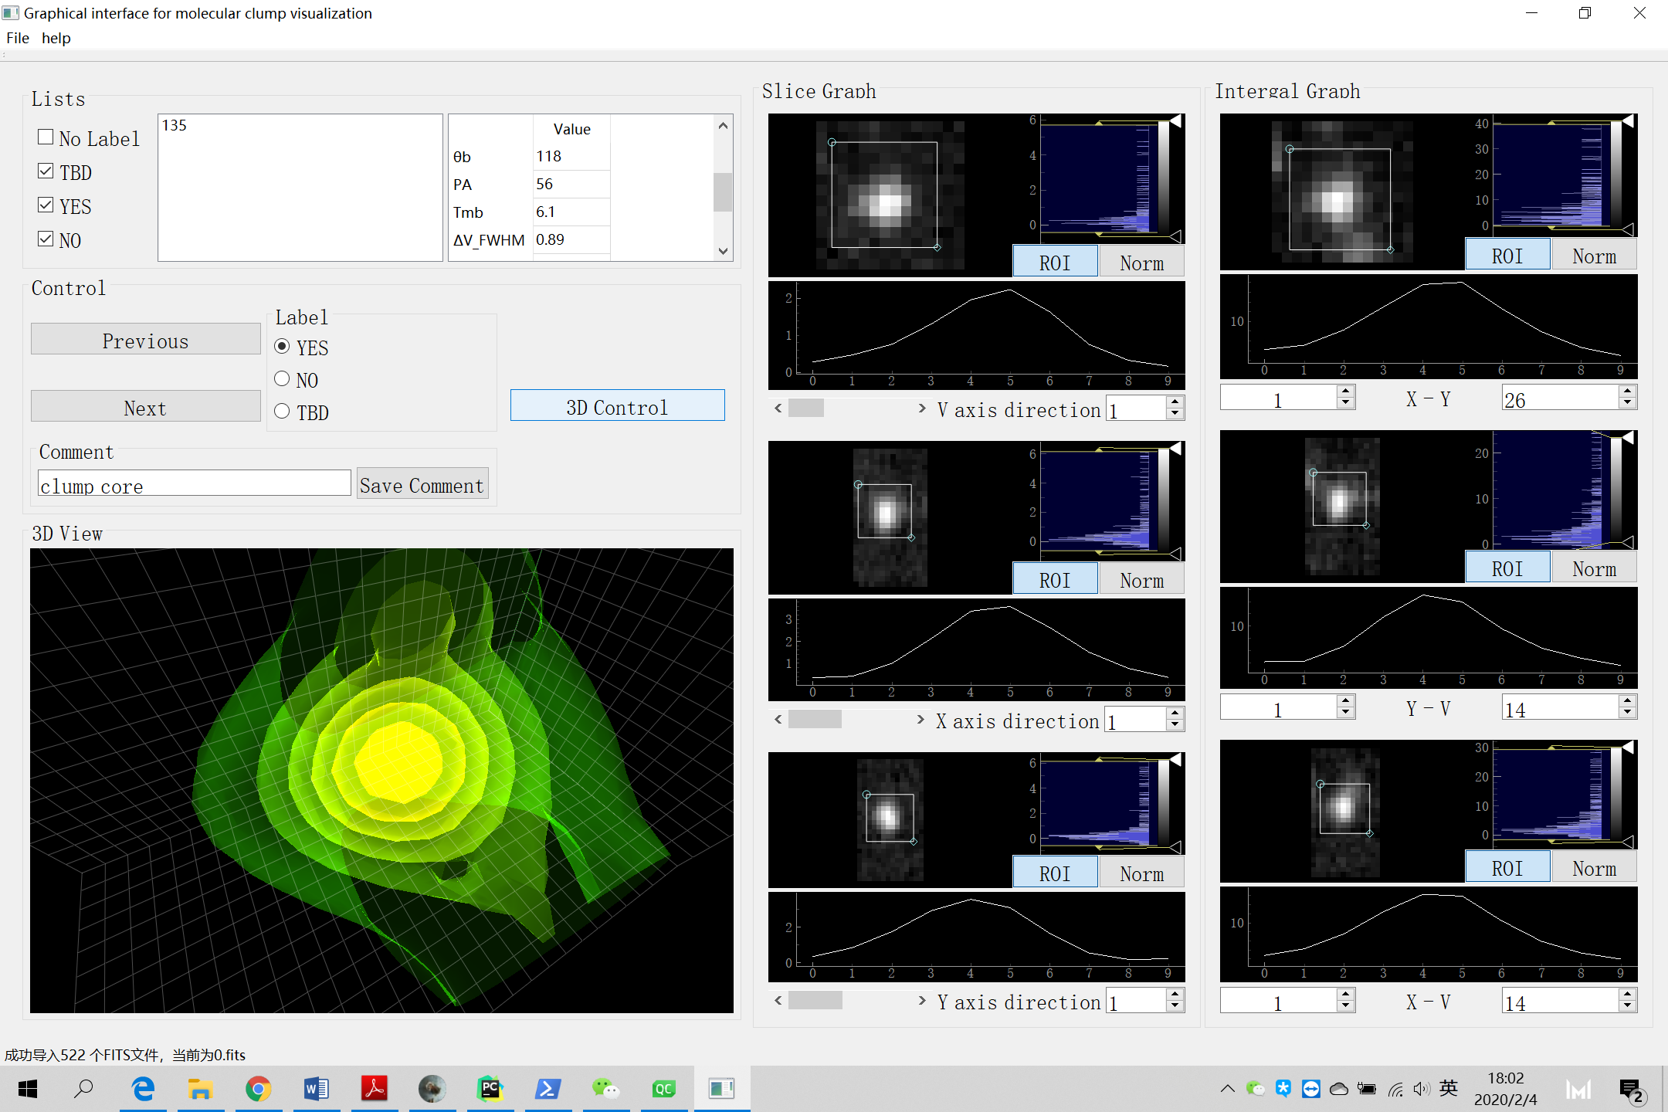
3.统计结果
我们对检测结果结合可视化界面进行人工认证，筛选掉一些假核。根据经验，将云核定义为：局部密度(强度)集中的数据块。

Slide 15
3.统计结果
对筛选后的分子云核，在局部热动平衡(LTE)的假设下，计算分子云核的物理参数。
激发温度，光深和线宽
云核质量及等效半径
¹²CO
calculate Tex
¹² Tex=¹³ Tex=¹⁸ Tex
calculate τ, Δv_{nth,} Δv_{th}
¹³ τ , ¹⁸ τ, Δv_{nth ,}Δv_{th}
线宽及亮温度
柱密度

Slide 16
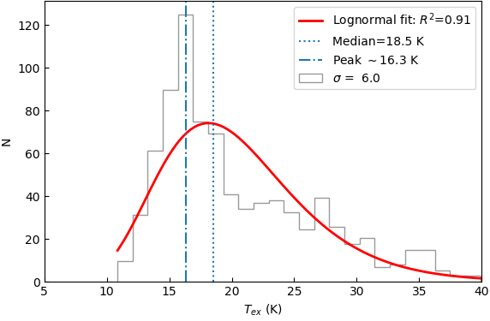
3.统计结果
这些云核的激发温度范围在8—40K, 中值为18.5K, 这个结果和 (Hill et al. 2012)的研究为18K的结果接近，进一步证实了他的结果；
分子云通常的激发温度在10-20K，18.5K的激发温度较高，可能意味着在该分子云区域存在加热。
[3] Hill, T., Motte, F., Didelon, P., et al. 2012, A&A, 542, A114

Slide 17
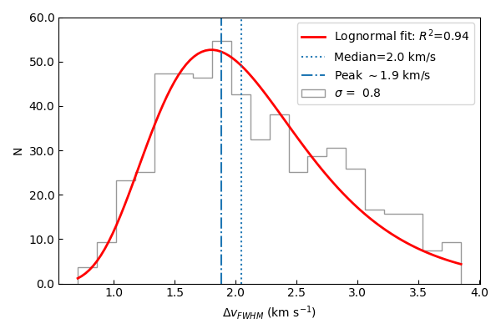
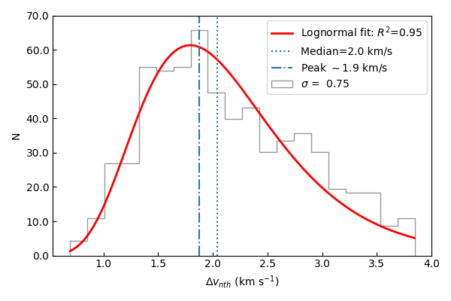
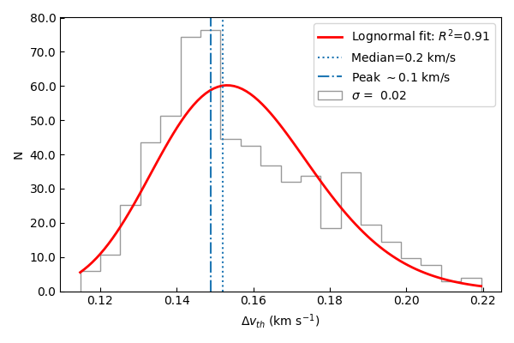
3.统计结果
从速度弥散分布图中，可以看出在M16这片分子云中，非热占主导。

Slide 18
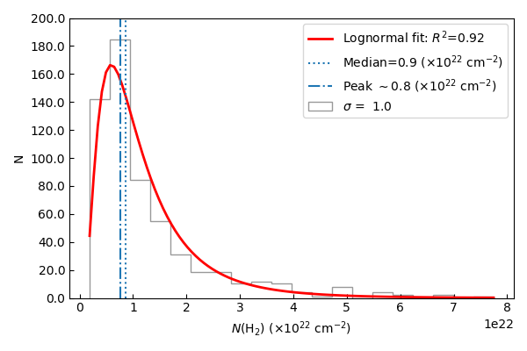
3.统计结果
分子云核的体密度的中值为1.92 × 10³ cm⁻²,符合这片天区的实际；
分子云核的柱密度分布在0.1~7 × 10²² cm⁻² 并服从对数正态分布，中值为0.9 × 10²² cm⁻² ，从概率密度函数(PDF)上看，M16分子云由湍流主导。

Slide 19
4.工作计划
基于机器学习的分子云核检测表现出较好的性能，能进一步提高云核探测率；
银河画卷三维图像数据海量的数据，需要借助计算机强大的算力和适合数据3D CNN 模型来认证分子云核；
基于已有的巡天观测数据的人工证认，借鉴已有的研究成果如分子云、 尘埃核/团块，加上分子云核模型的计算模板注入真实分子云观测噪声， 生成三维海量的训练样本数据——训练数据；
聚类算法和深度学习的结合，目前是一个较好的检测模式。

Slide 20
谢谢聆听
Thank you!

